Slide 1
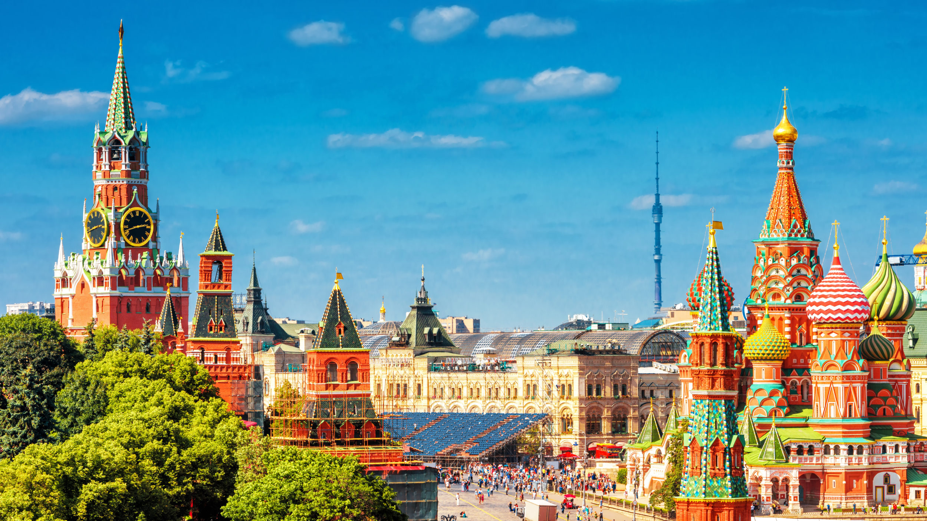
ГЕОГРАФИЯ
9
класс
Российская Федерация

Slide 2
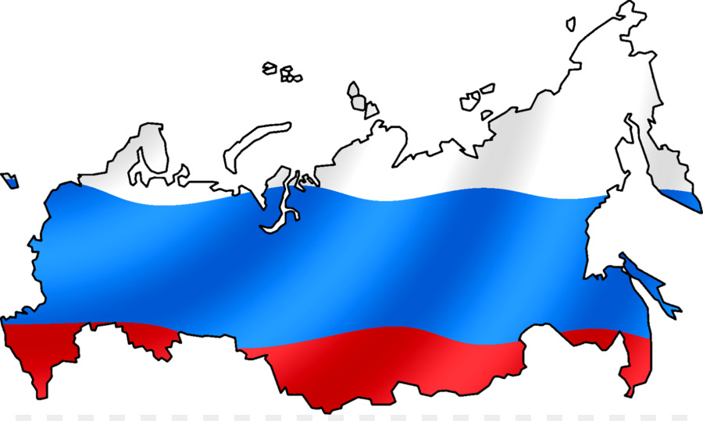
ПЛАН:
Географическое положение
Природные условия и ресурсы
Население

Slide 3
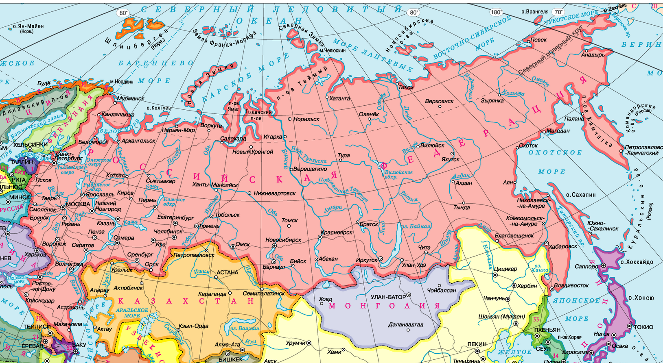
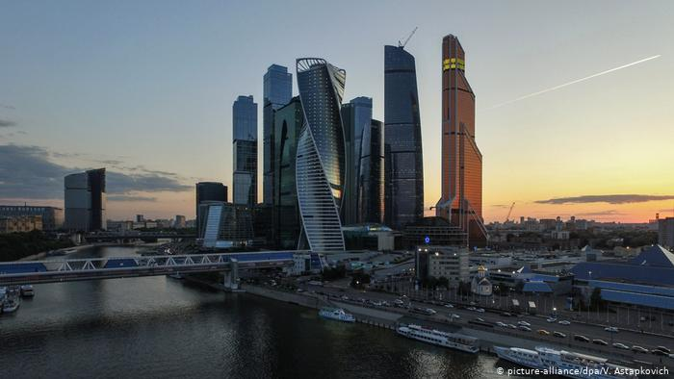
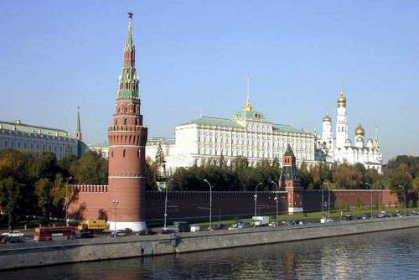
Географическое положение
Территория России составляет
17 125 191 км² (первое место по площади среди стран мира).
Россия расположена на севере материка Евразия, занимает бо́льшую часть Восточной Европы и весь север Азии. Уральские горы
и Кумо-Манычская впадина разделяют Россию на европейскую и азиатскую части. Даже в Европе и Азии Россия является крупнейшим по территории государством, частично располагаясь в них.

Slide 4
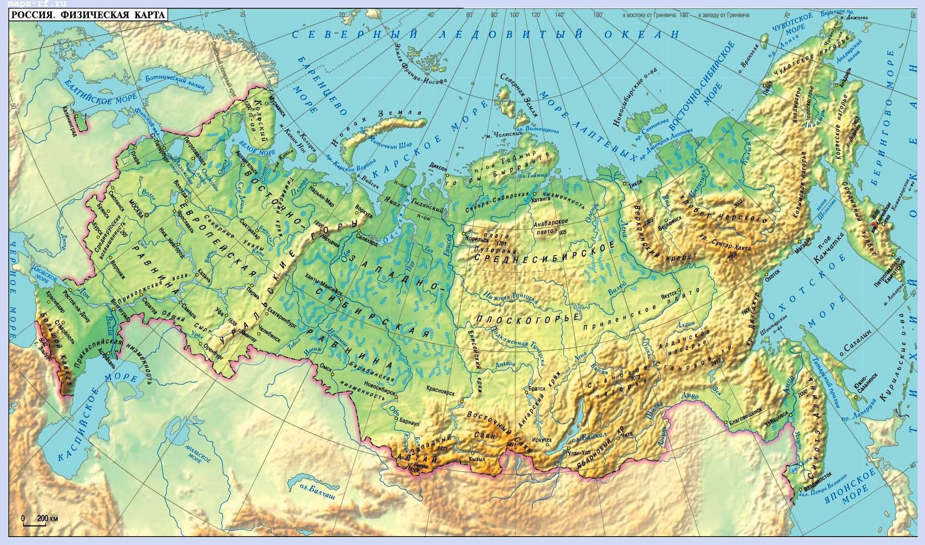
Географическое положение
Омывается 12 морями, относящимися к бассейнам Северного Ледовитого , Тихого и Атлантического океанов. Следует отметить что только з страны мира имеют выход к трем океанам – США, Канада и Россия.

Slide 5
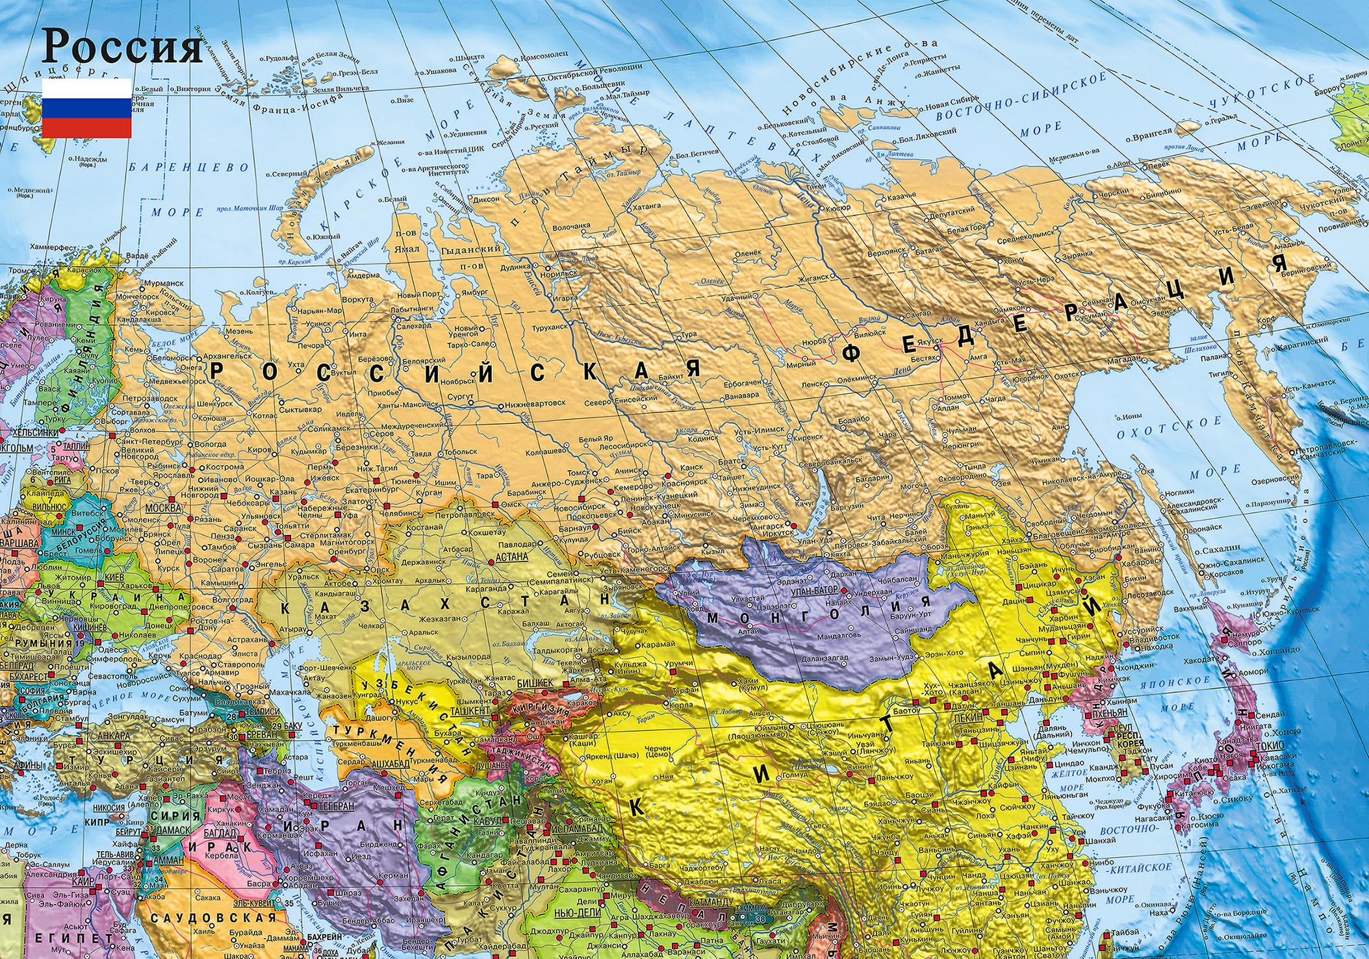
Географическое положение
Россия граничит
с 16 странами. С Японией и США имеет границу по морю. По числу соседствующих стран Россия занимает 1 место
в мире. Самые протяженные границы проходят
с Казахстаном, Монголией и Китаем.

Slide 6
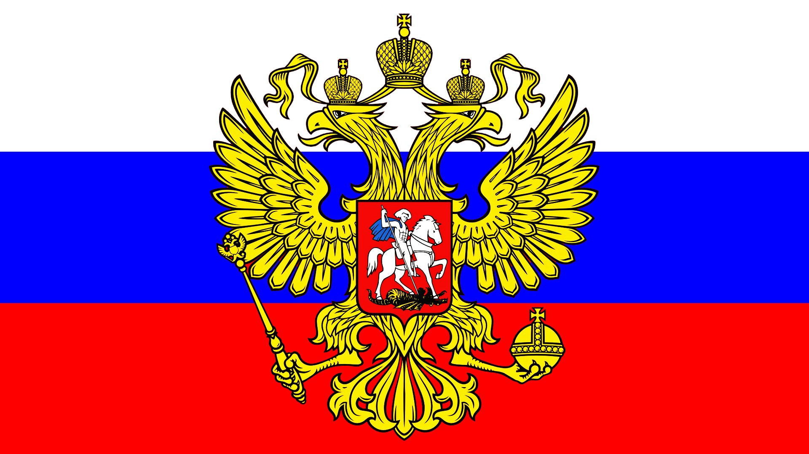
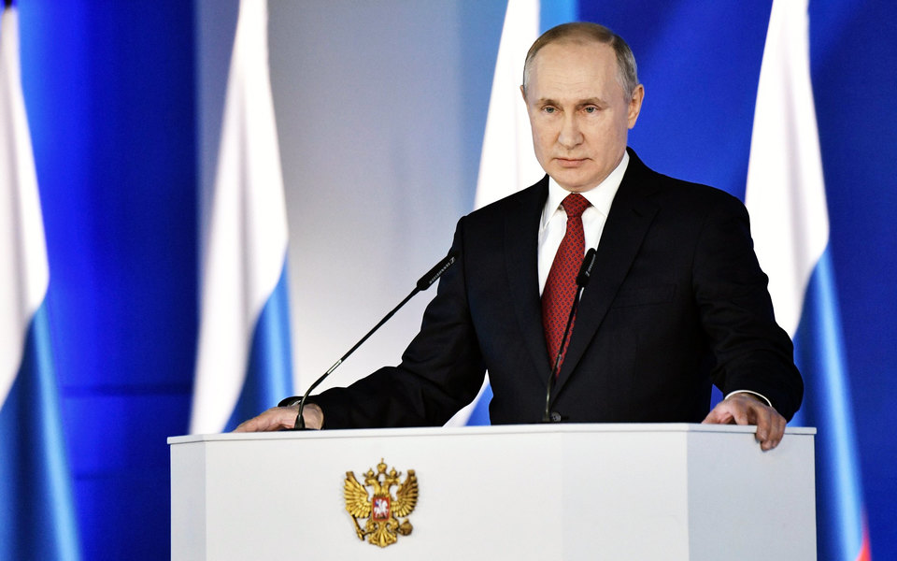
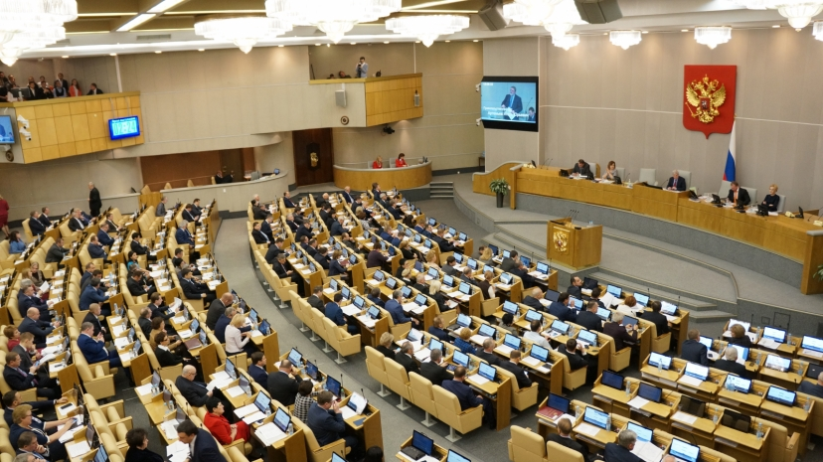
Форма правления
Смешанная республика, состав правительства формируется совместно президентом
и парламентом

Slide 7
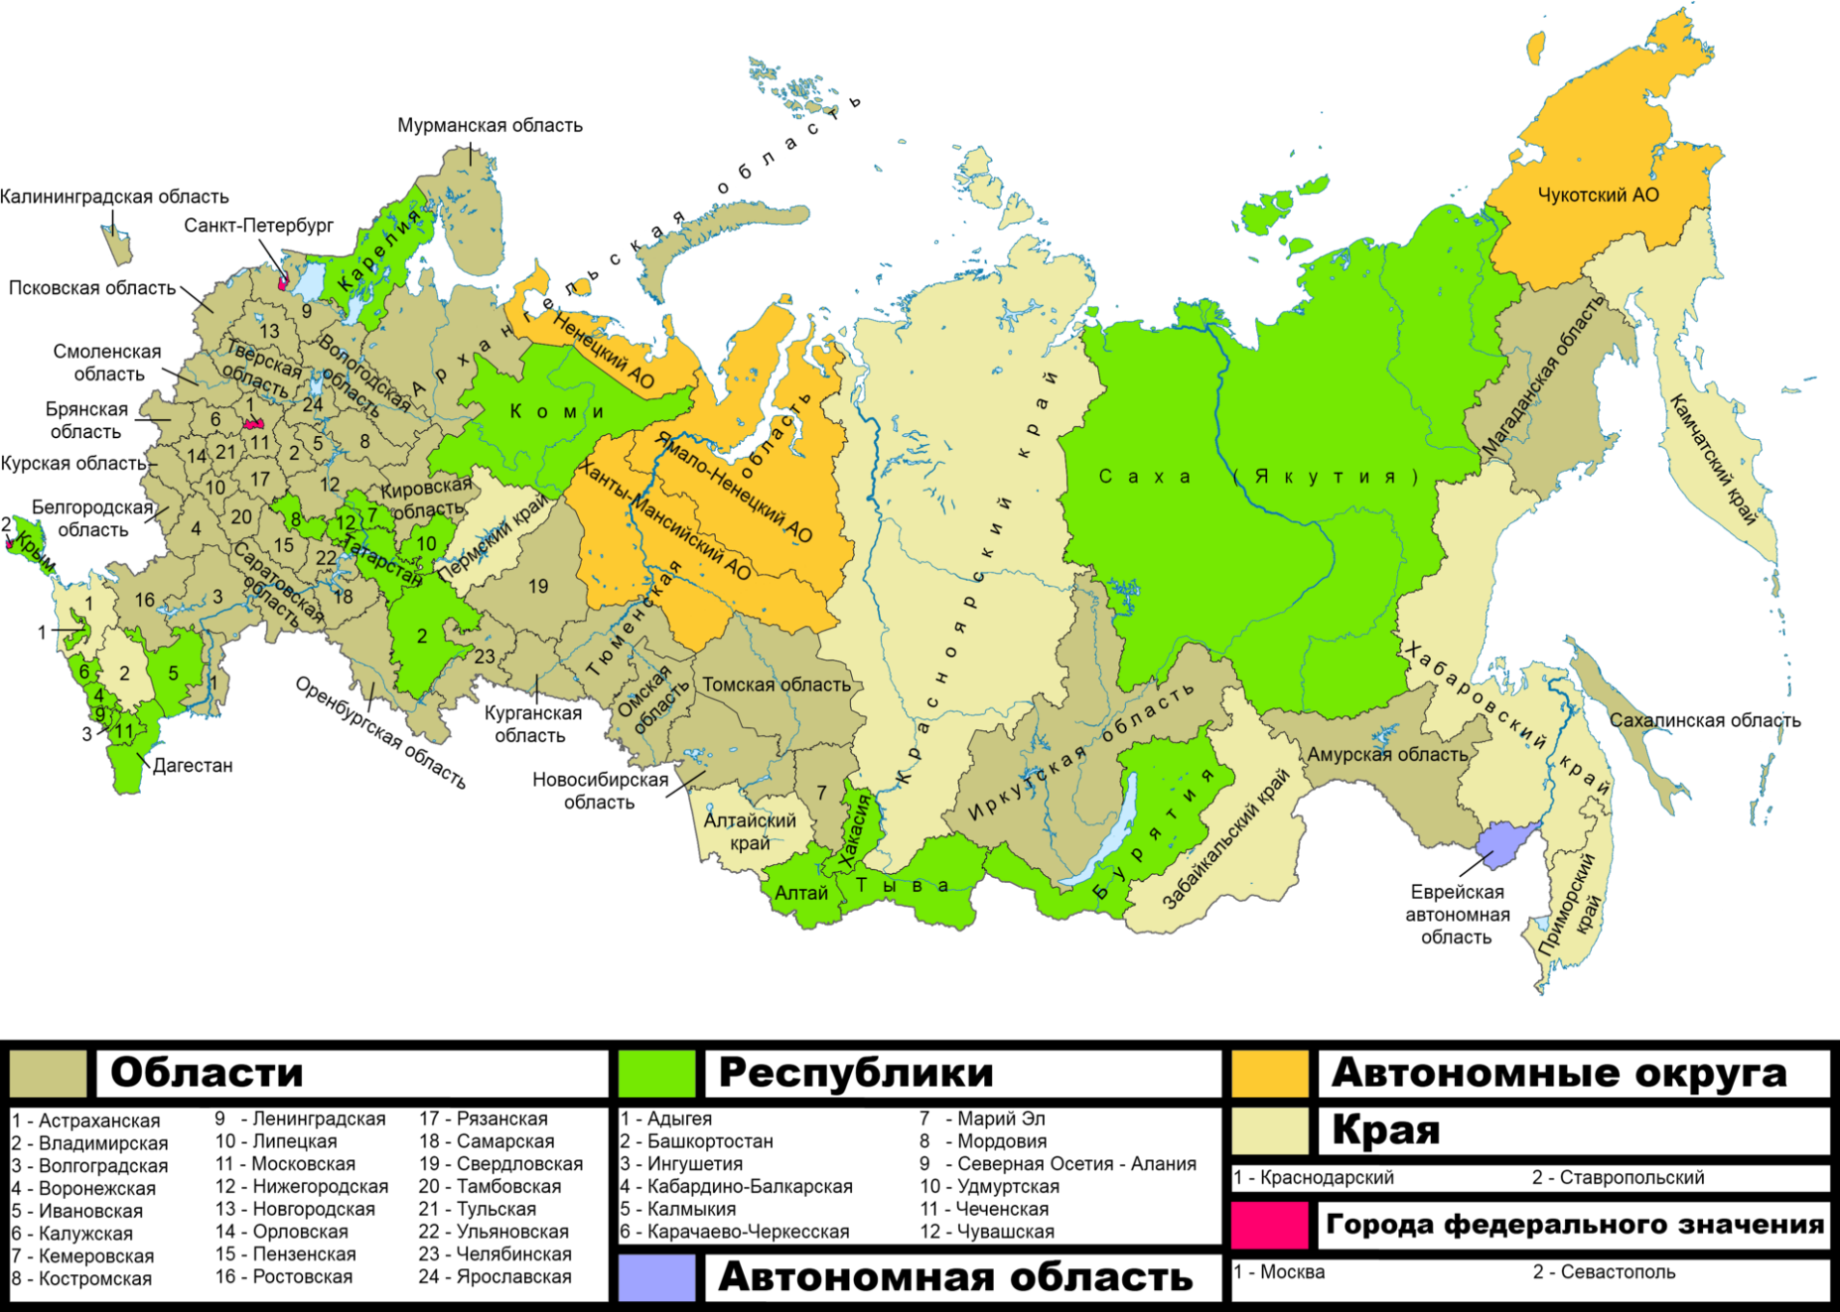
Государственное устройства
Россия – федеративное государство,
состоящее из 85 регионов
с различным административным
статусом. Среди регионов имеются республики, области, края, автономные округа, автономная область и города федерального значения. Калининградская область расположена в отрыве от основной части страны, у побережья Балтийского моря, имея эксклавое положение.

Slide 8
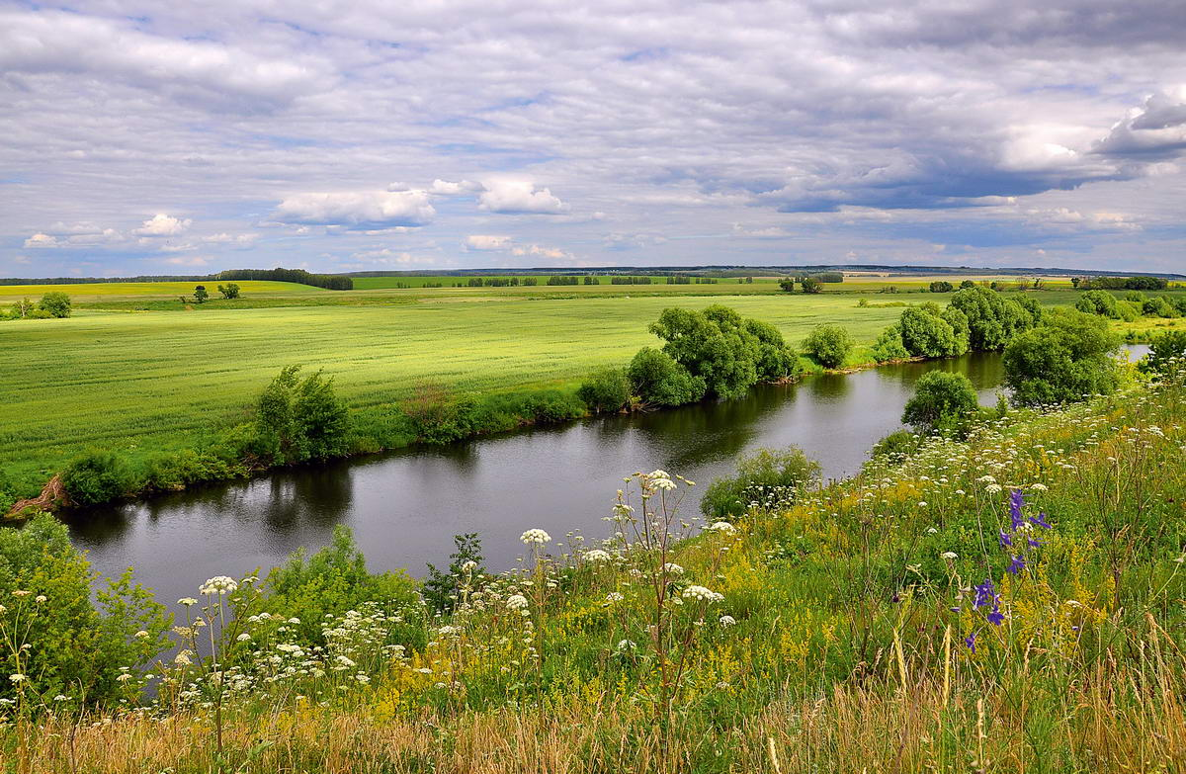
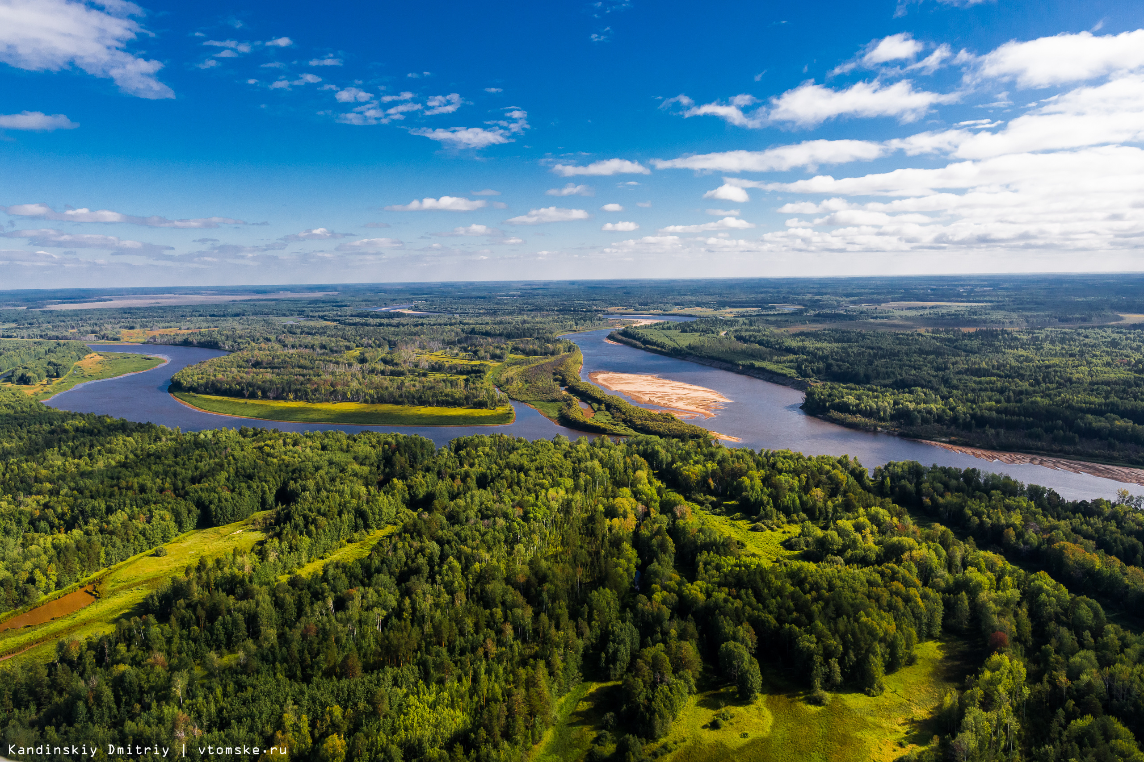
Природные условия и ресурсы
Природные условия разнообразны, т.к имеет протяженность
с севера на юг –
4000 км,
а с запада на восток – 10 000км.
70% состоит из равнин.
Восточно-Сибирская, Западно-Сибирская.

Slide 9
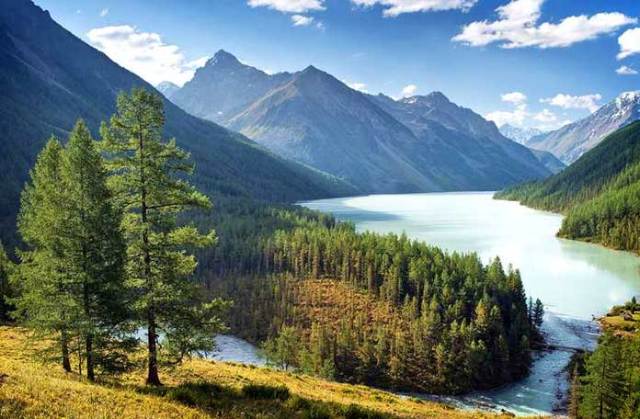
Природные условия и ресурсы
Высокие горные системы:
Кавказ, Алтай, Саян, Сихотэ – Алинь и др. находятся на востоке и крайнем юге России

Slide 10
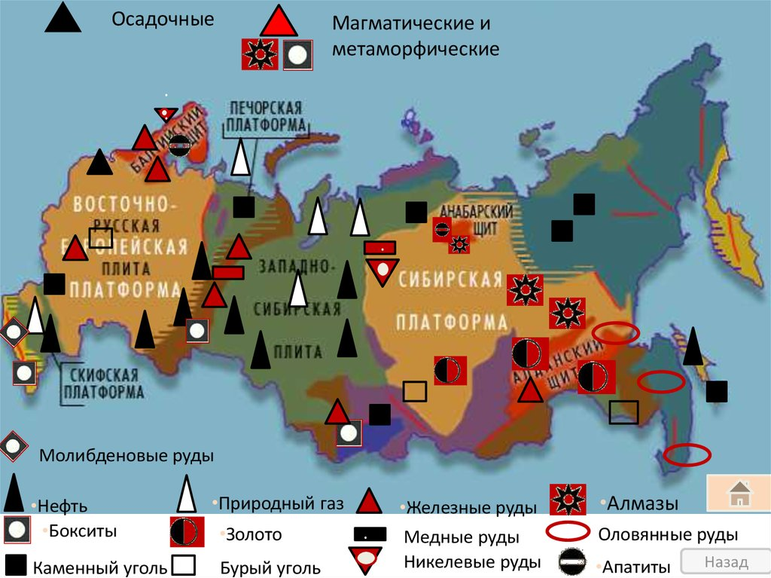
Природные условия и ресурсы
Россия – одна из богатейших минеральными ресурсами стран мира. В России имеются крупнейшие запасы нефти, природного газа, угля, урана, железных руд, золото, алмазов и иных полезных ископаемых. Для экономики особенно велико значение ресурсов нефти и природного газа, крупнейшие месторождения которых расположены в Западной Сибири.

Slide 11
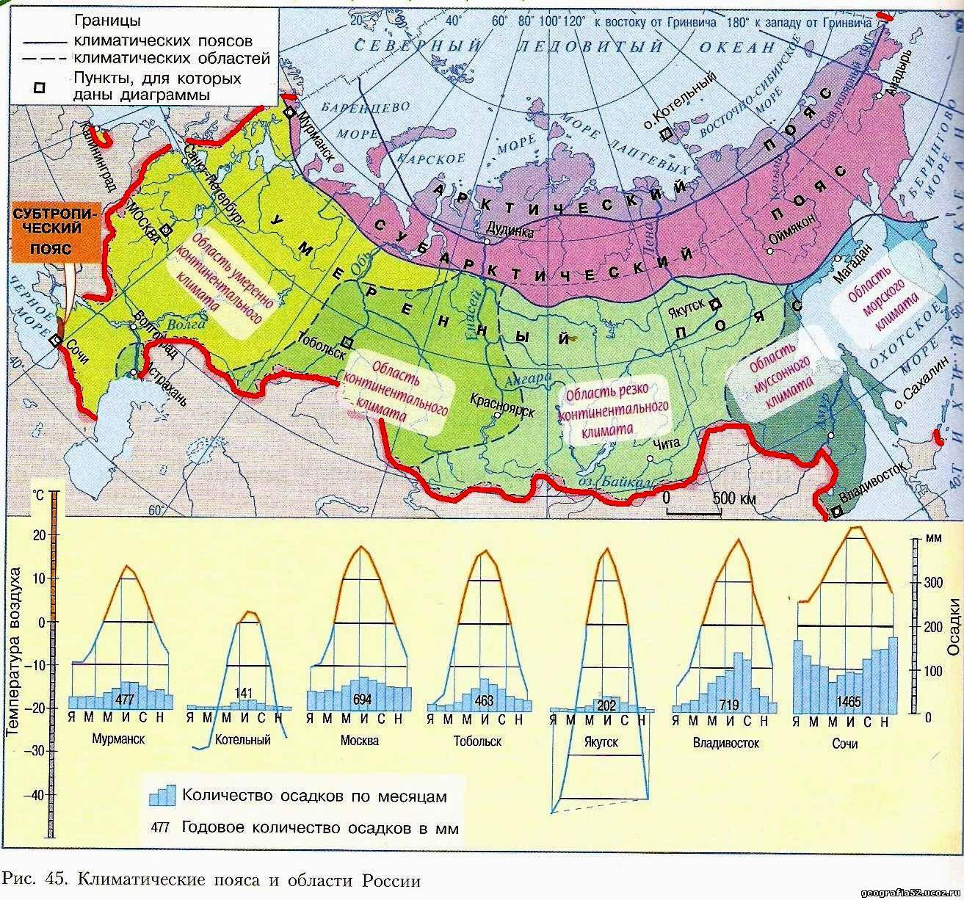
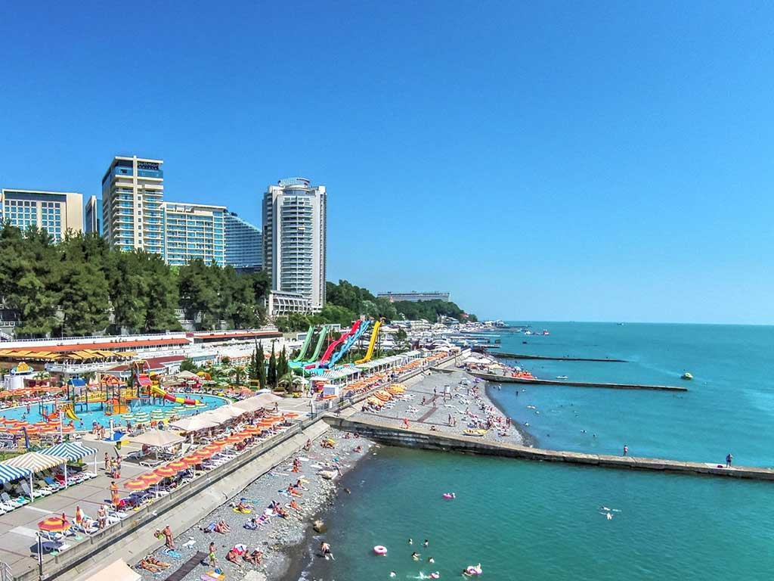
Климатические условия
Россия расположена в умеренном, субарктическом, и арктическом климатических поясах. Только побережье Черного моря находится в субтропическом поясе.

Slide 12
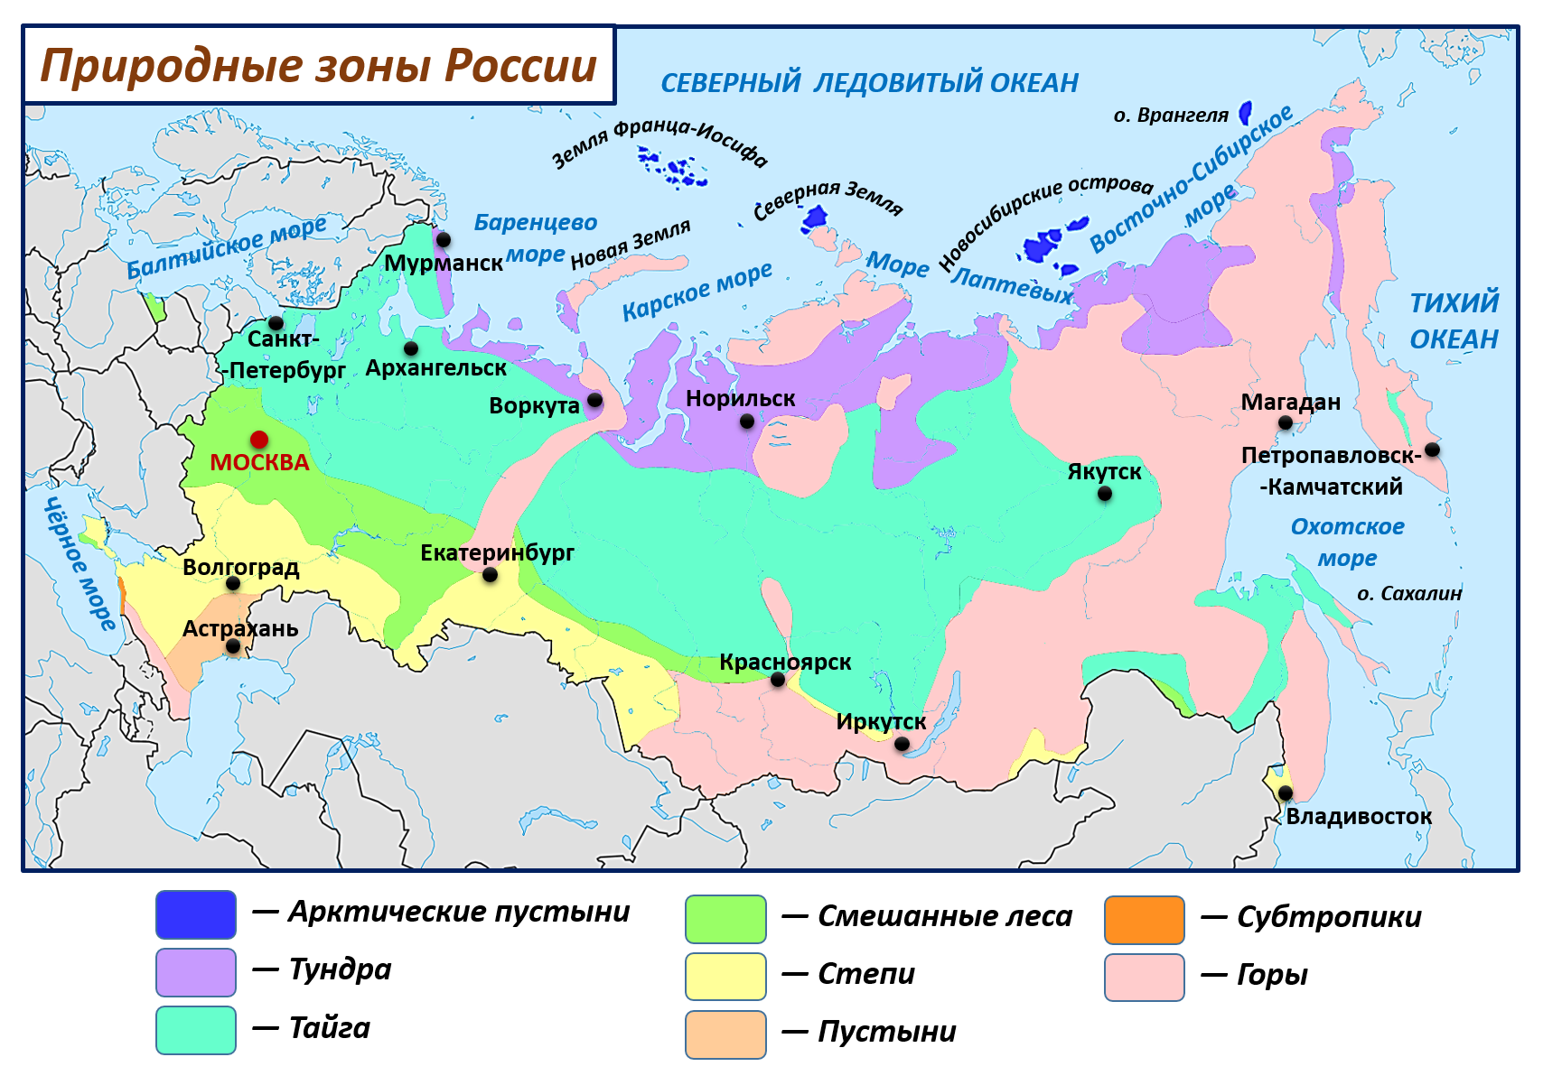
Природные условия
70% территории России в недостаточной степени обеспечены агроклиматическими ресурсами, что отрицательно сказывается на развитии сельского хозяйства. Основные природные зоны – тундра, тайга, смешанные и широколиственные леса, лесостепи и степи.
Россия – одна из наиболее обеспеченных земельными и лесными ресурсами стран мира.

Slide 13
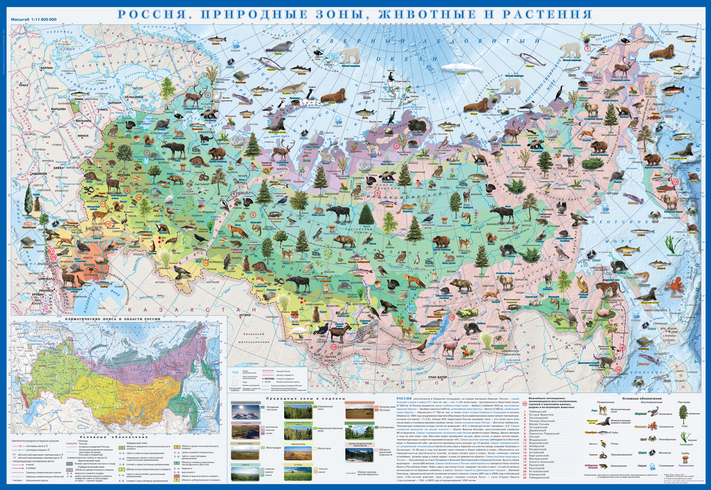
Природные условия и ресурсы

Slide 14
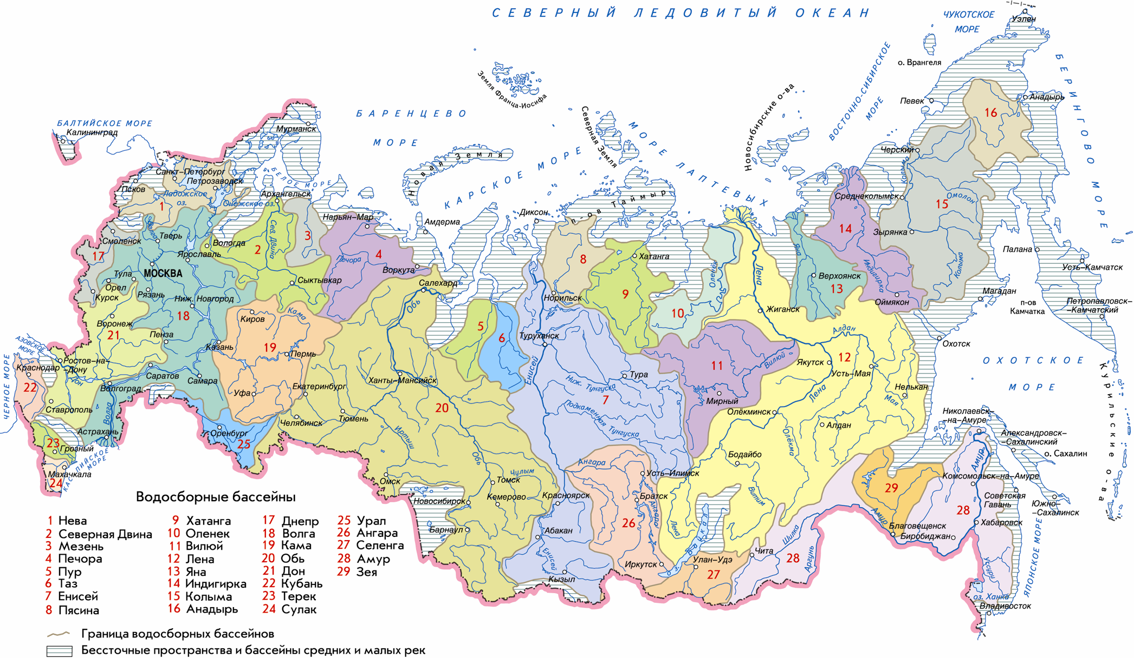
Водные и гидроэнергетические ресурсы
.
Самыми крупными реками европейской части России являются Волга, Дон, Кама, Ока и Северная Двина, в то время как некоторые реки берут свое начало в России, но впадают в других странах, например, Днепр и Западная Двина. Через азиатские просторы страны протекают следующие большие реки: Обь, Иртыш, Енисей, Ангара, Лена, Яна, Индигирка и Колыма.

Slide 15
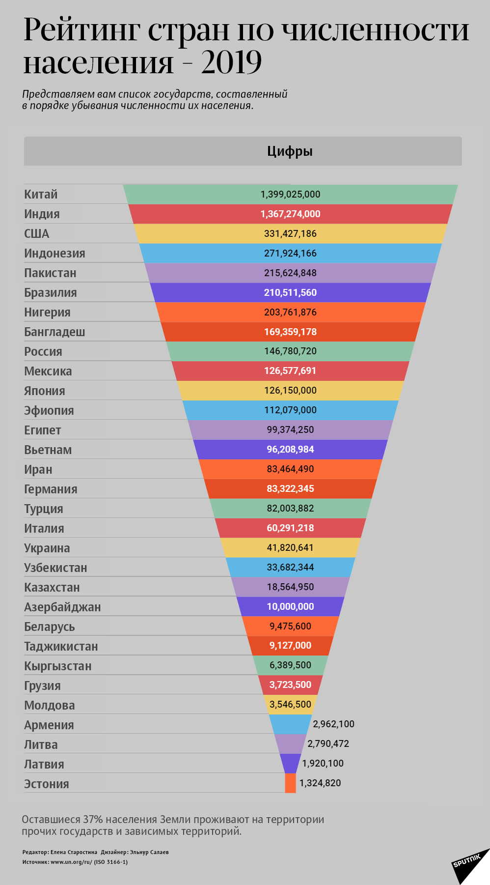
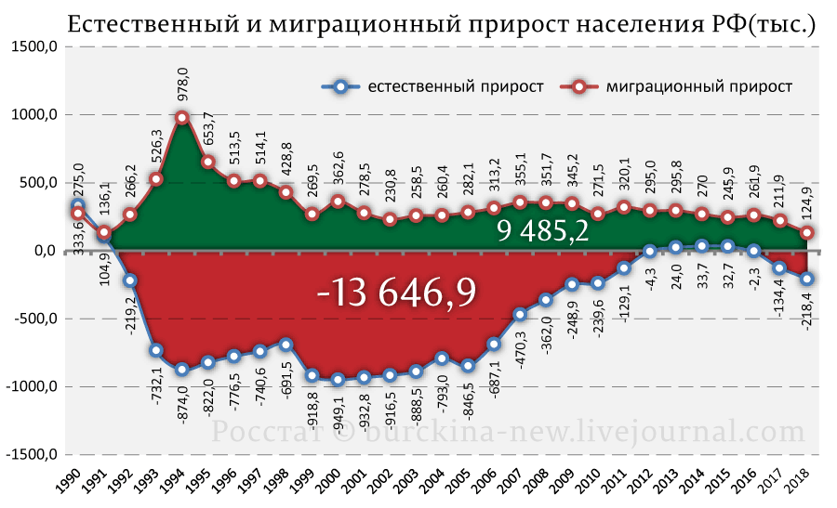
НАСЕЛЕНИЕ
Россия занимает 9 место по численности населения. В стране с 1992 -2012 годах наблюдалась естественная убыль населения, а начиная с 2013 отмечается минимальный естественный прирост. Однако демографическая ситуация очень неустойчивая. На прирост населения в определенной мере влияет внешняя миграция

Slide 16
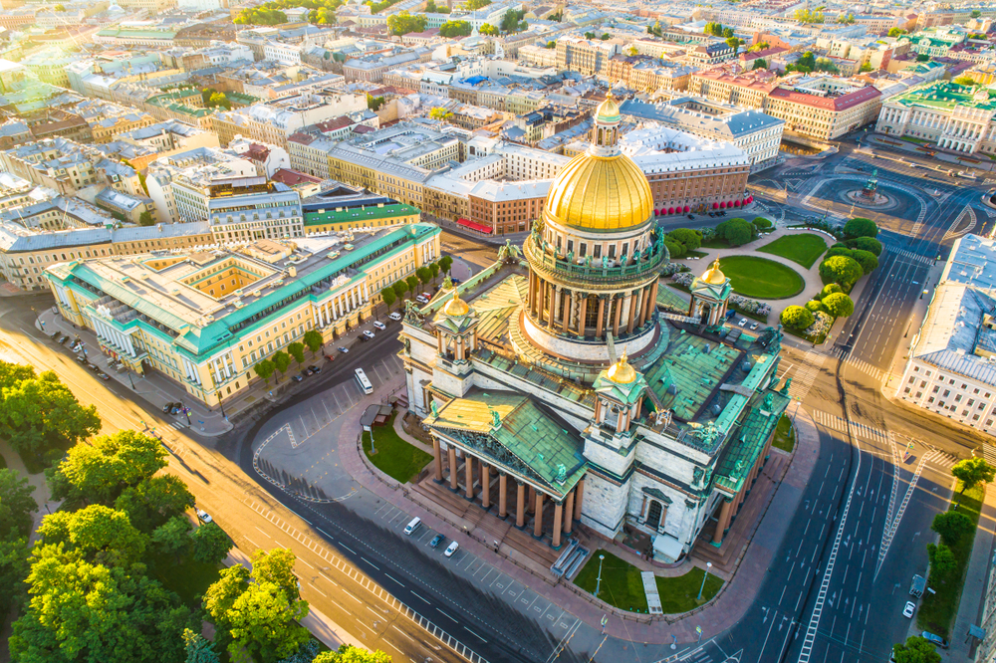
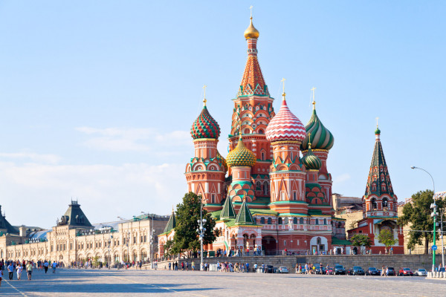
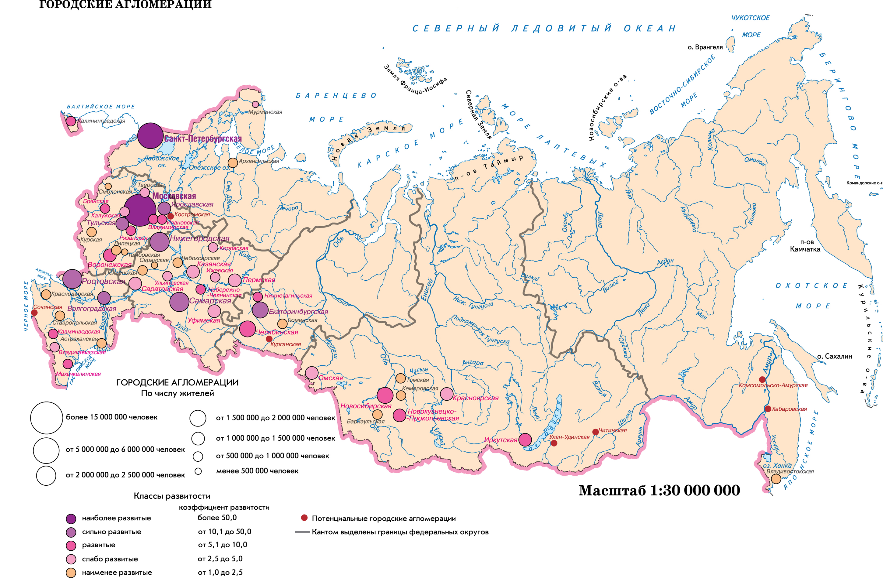
УРОВЕНЬ УРБАНИЗАЦИЯ
75% уровень урбанизации России
Москва, Санкт-Петербург, Новосибирск, Екатеринбург,
Нижний Новгород, Казань,
Челябинск, Омск, Самара,
Ростов-на-Дону, Уфа, Красноярск, Воронеж, Пермь, Волгоград и Краснодар.
В них проживает
почти четверть населения
страны, в том числе каждый восьмой житель России проживает
в Москве или
Санкт-Петербурге.

Slide 17
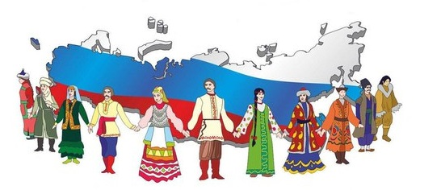
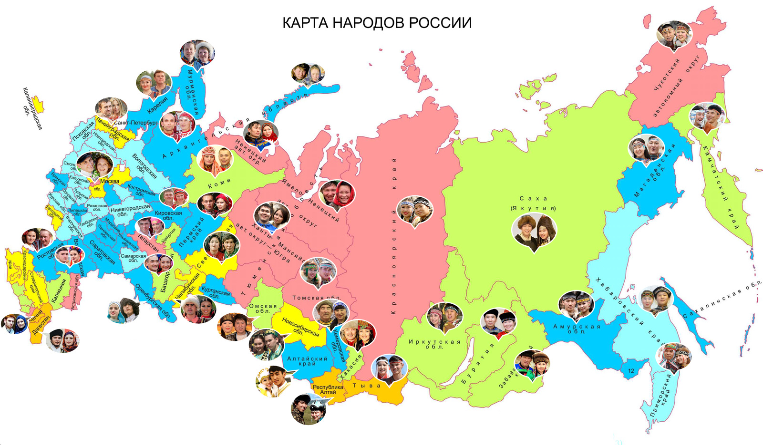
Россия – многонациональное государство
Проживает более 100 коренных наций и народностей. В составе населения 80% составляют русские. Из других народов численность более 1 млн. человек имеют татары, украинцы, башкиры, чуваши, чеченцы.

Slide 18
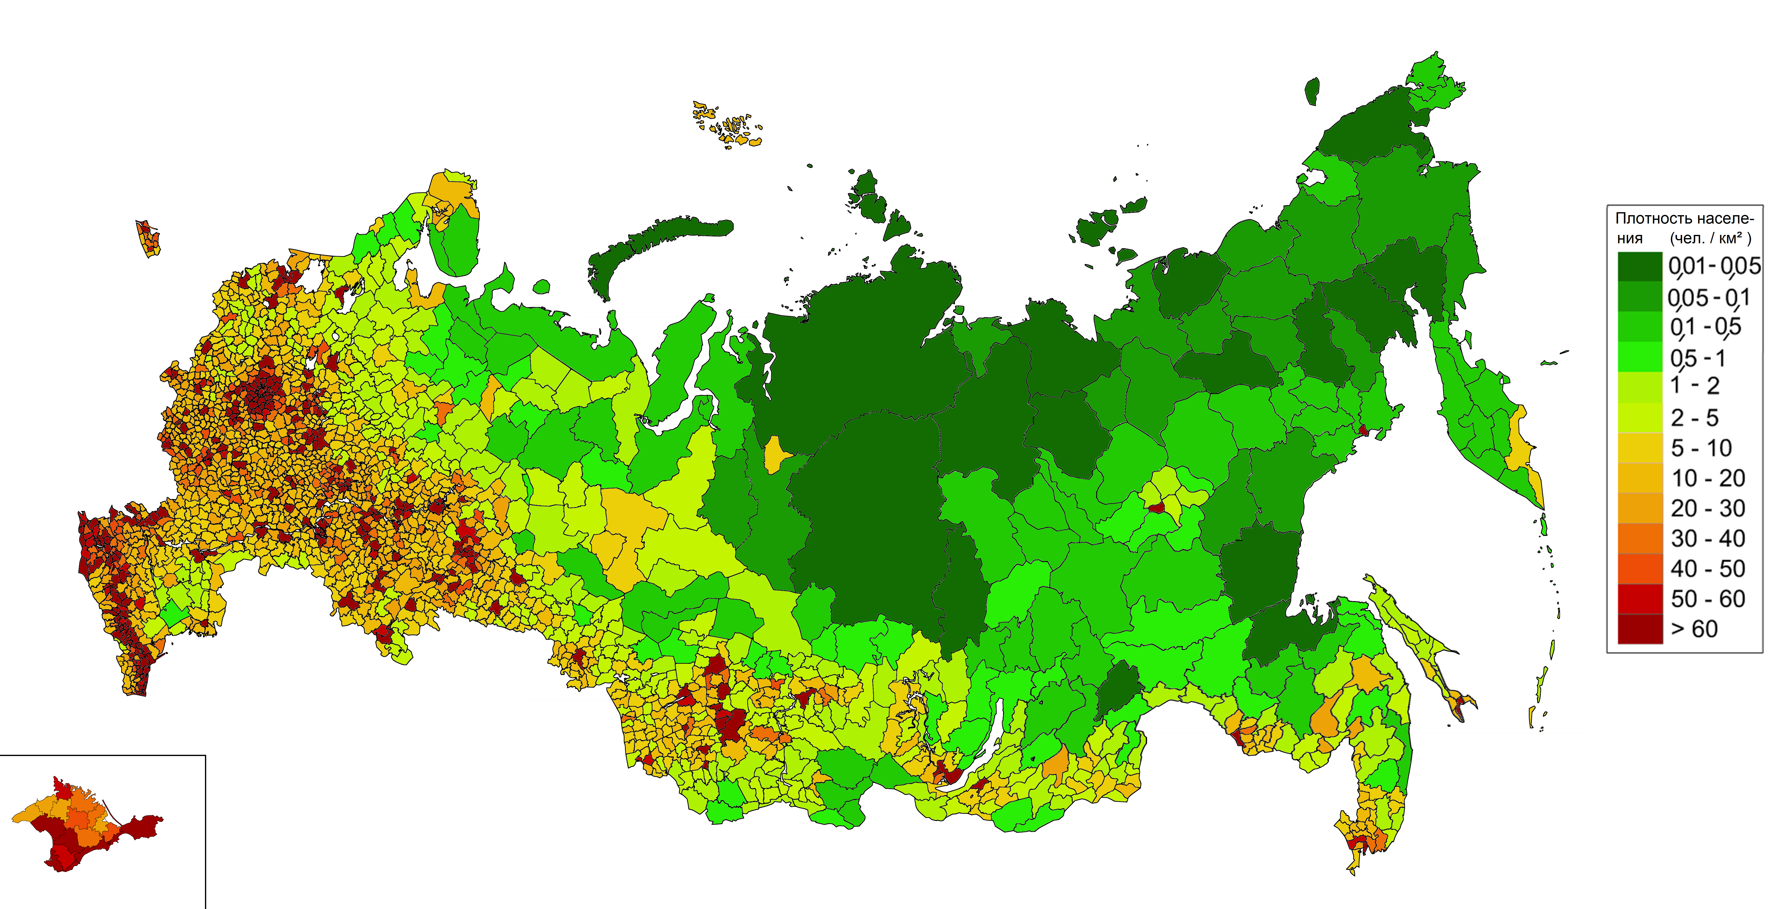
Плотность населения
Плотность населения — 8,57 чел./км² (2020). Население распределено крайне неравномерно: 68,49 % россиян проживают в европейской части России, составляющей 20,82 % территории.
Определяющее влияние на это оказал климат.
Население сосредоточено
в основном в её западной
и южной части
в условном треугольнике «Санкт – Петербург – Сочи - Иркутск», который в России называют главной полосой расселения.

Slide 19
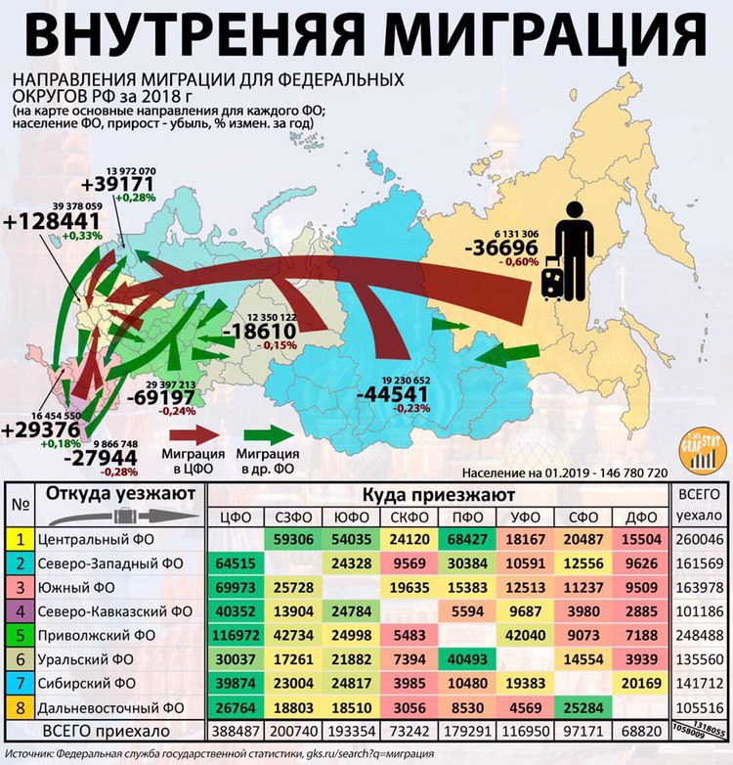
Миграция населения

Slide 20
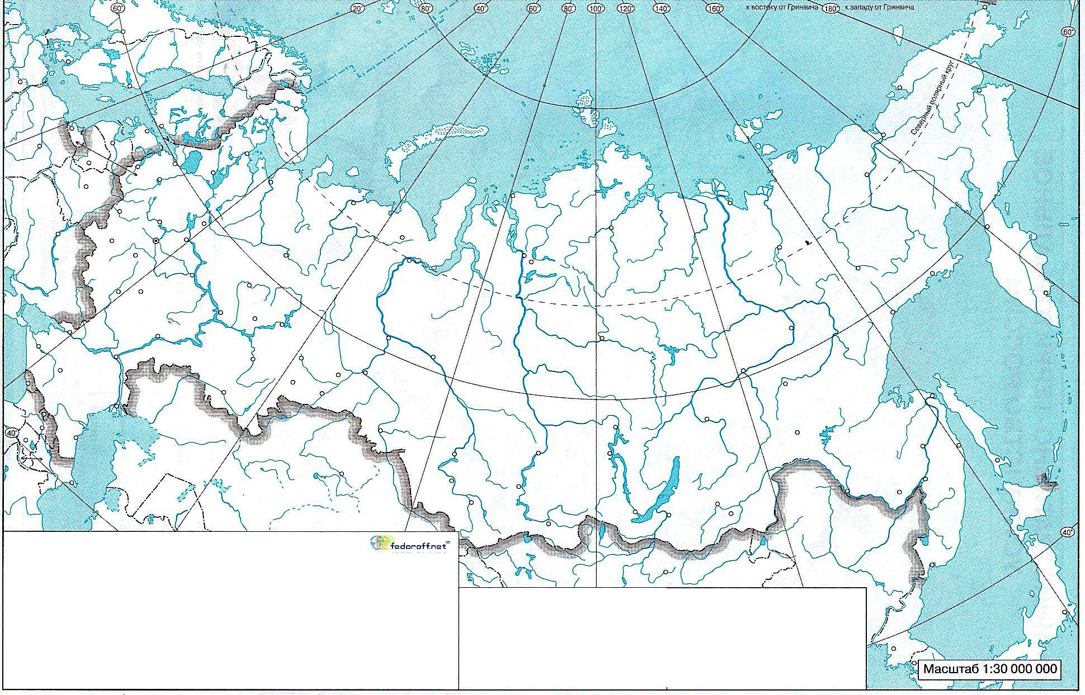
Ответьте на вопросы:
Море омывающее берега России.
Страна, имеющая сухопутную границу с Россией.
Одна из крупных рек России.
Озеро – крупнейшее по запасам пресной воды.
3
1
4
2

Slide 21
Ответьте на вопросы:
Море омывающее берега России – Охотское море
Страна, имеющая сухопутную границу с Россией – республика Казахстан
Одна из крупных рек России – река Обь
Озеро – крупнейшее по запасам пресной воды – озеро Байкал
3
1
4
2

Slide 22
Задания:
Прочитать:
§ 30. Российская Федерация.
2. Ответить письменно
на вопросы 3-4 стр. 88

Slide 23

СПАСИБО ЗА ВНИМАНИЕ!

